Slide 1
INICIO do PI
Conhecimentos , Habilidades e Atitudes

Slide 2
FASES
Design System
Analista de Requisitos
Administrador de Banco de Dados
Desenvolvedor FullStack C#

Slide 3
Situação problema PI (CLINICa ROMULLUS)
Um cliente necessita de um sistema que realize o controle de uma clinica ou hospital. Teremos que cadastrar o paciente, o médico e realizar o agendamento.
15 minutos apenas para identificar as entidades

Slide 4
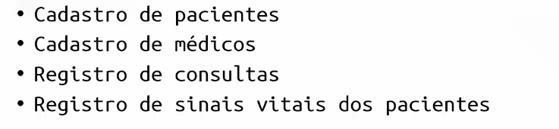
20 minutos apenas para identificar as entidades

Slide 5
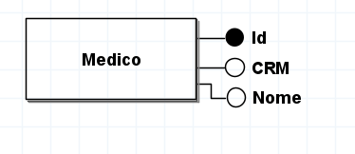

Slide 6
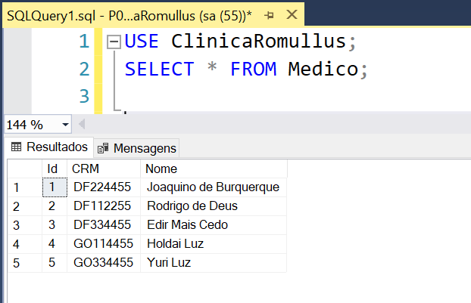

Slide 7
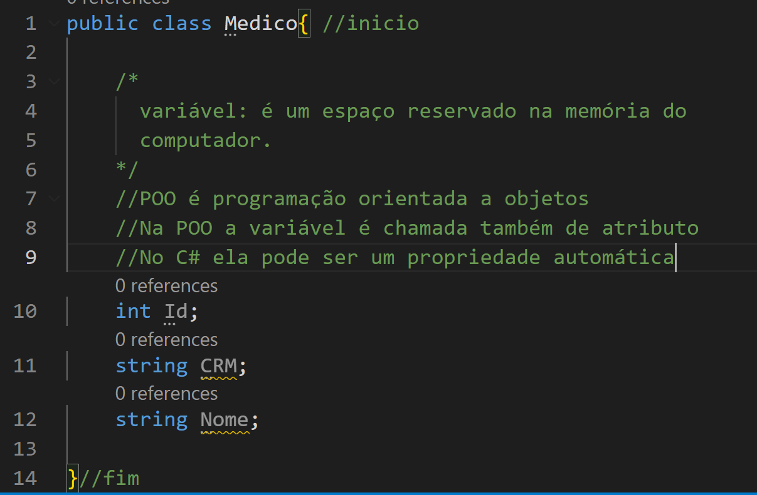
Citação
Aprendemos que entidade é fundamental para o desenvolvimento do modelo conceitual.
Segundo Celso Poderoso:
“Entidade é um agrupamento lógico de informações inter-relacionadas necessárias para a execução
Das atividades do sistema”.
Classe de Entidade - Entity
Entidade

Slide 8
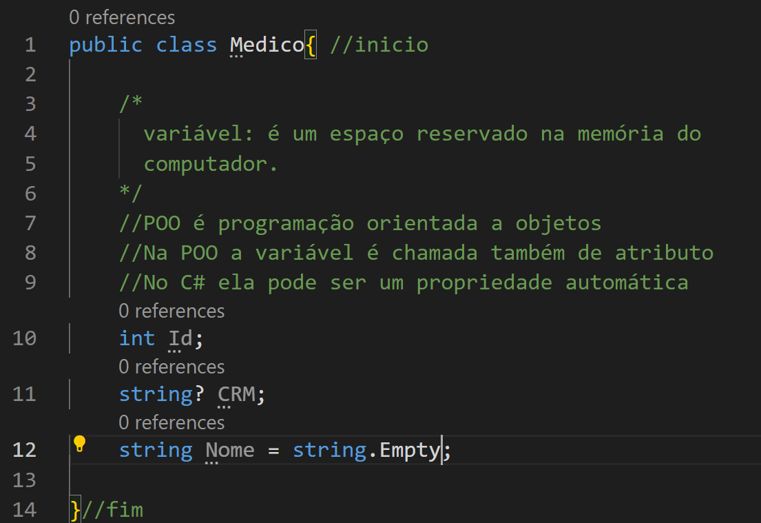

Slide 9
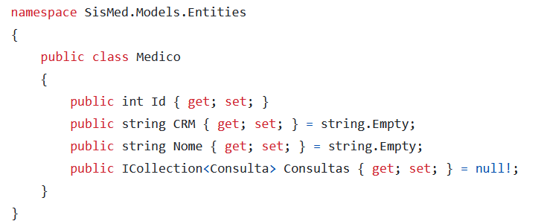

Slide 10
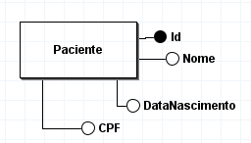

Slide 11
ETAPA 1 – Crie o modelo conceitual no BrModelo
ETAPA 2 – Crie o modelo lógico no BrModelo
ETAPA 3 – Crie o modelo físico no BrModelo
ETAPA 4 – Implemente o código SQL no SQL Server. Não esqueça de colocar IDENTITY(1,1) e NOT NULL quando necessário.
ETAPA 5– Gere o MER no SSMS e mostre ao Prof.
ETAPA 6– Crie a Classe Paciente na Camada Entities.

Slide 12
ETAPA 1 – Crie o modelo conceitual no BrModelo

Slide 13
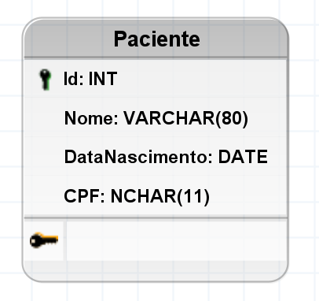
ETAPA 2 – Crie o modelo lógico no BrModelo

Slide 14
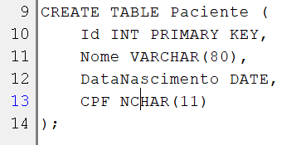
ETAPA 3 – Crie o modelo físico no BrModelo

Slide 15
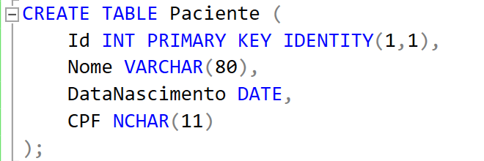
ETAPA 4 – Implemente o código SQL no SQL Server. Não esqueça de colocar IDENTITY(1,1) e NOT NULL quando necessário.

Slide 16
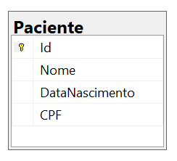
ETAPA 5– Gere o MER no SSMS e mostre ao Prof.

Slide 17
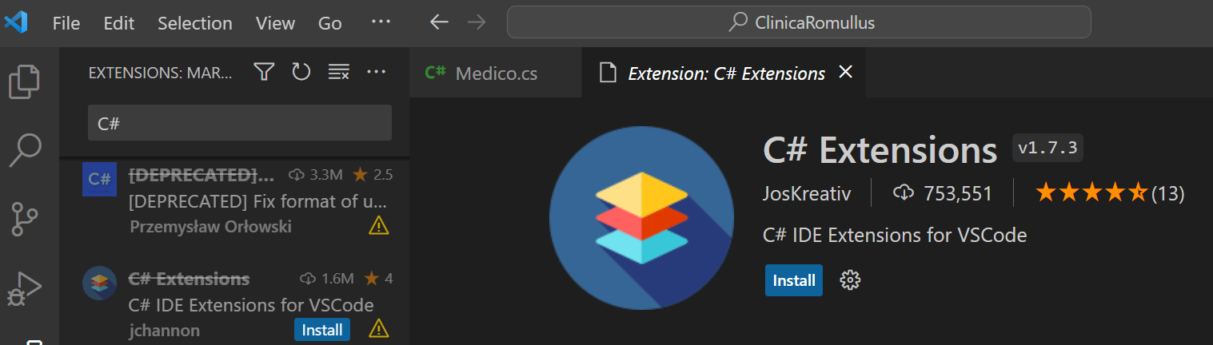
ETAPA 6– Crie a Classe Paciente na Camada Entities.

Slide 18
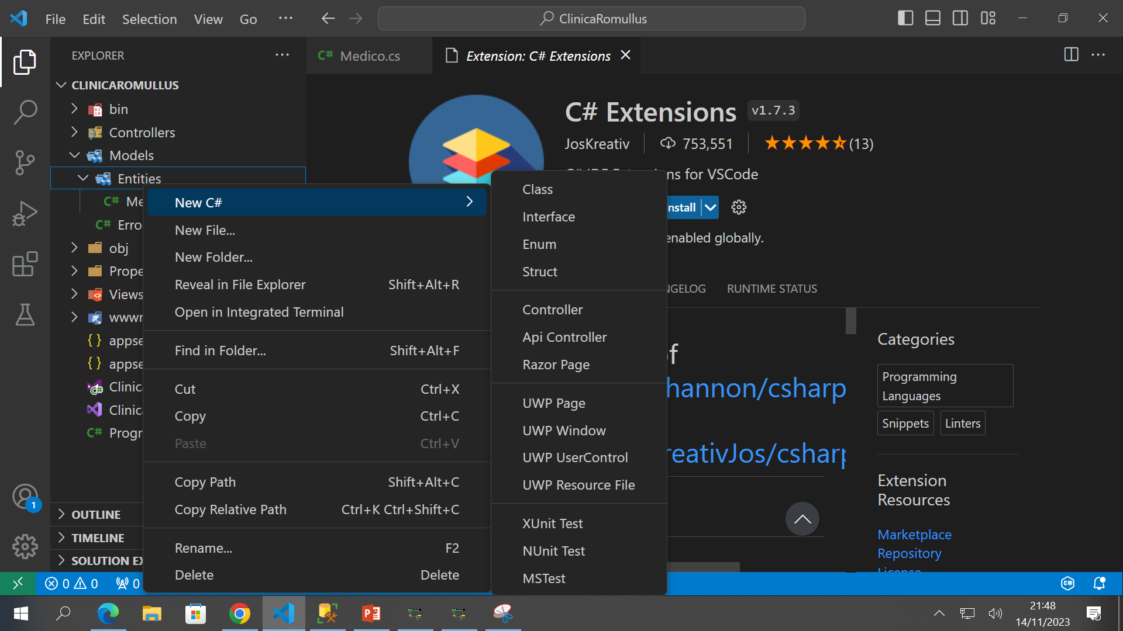
ETAPA 6– Crie a Classe Paciente na Camada Entities.

Slide 19
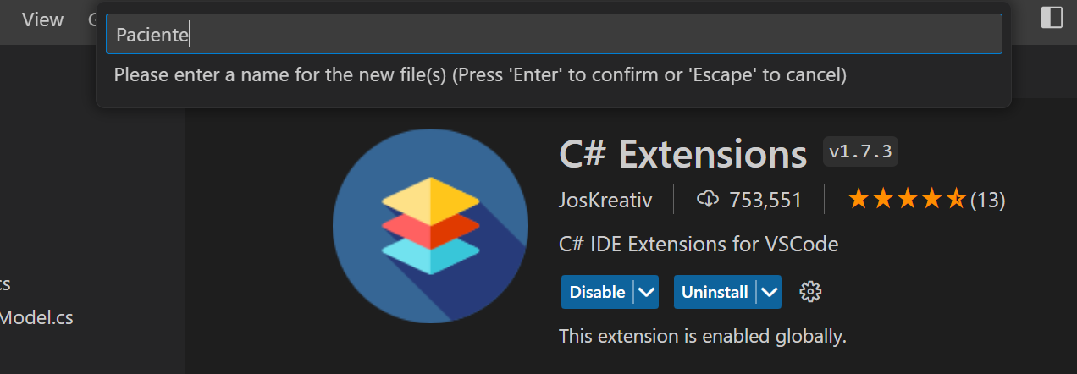
ETAPA 6– Crie a Classe Paciente na Camada Entities.

Slide 20
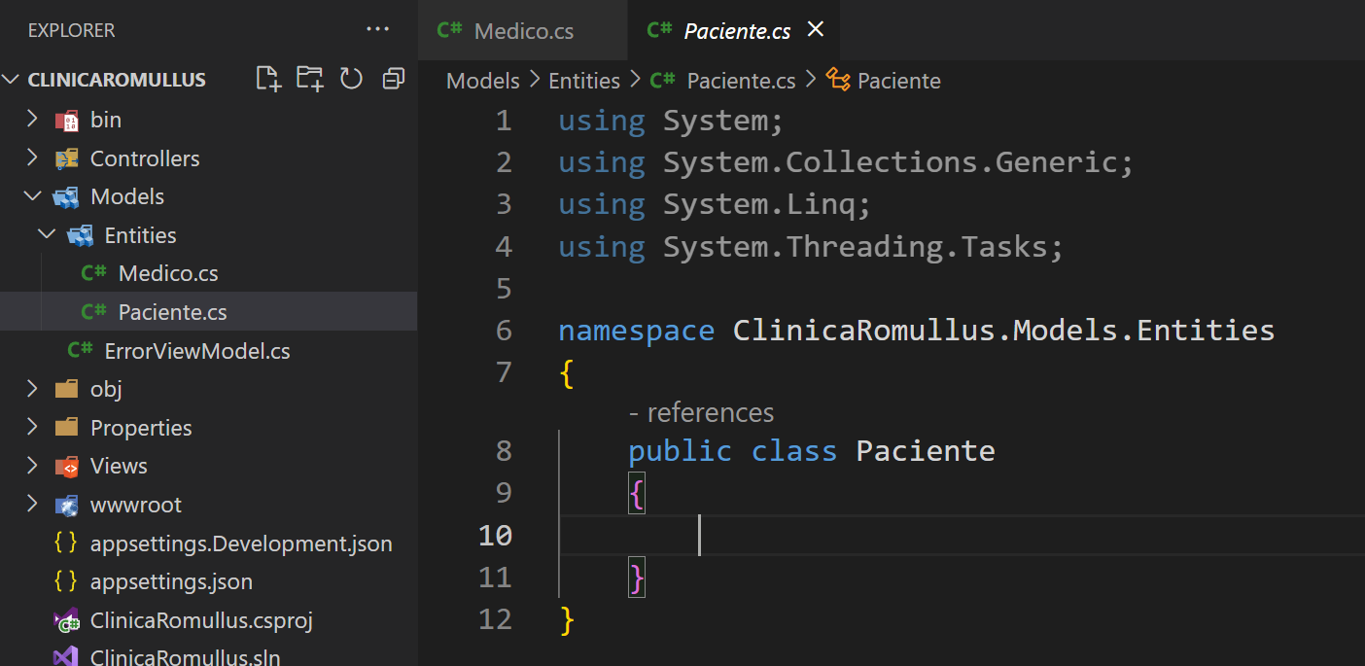
ETAPA 6– Crie a Classe Paciente na Camada Entities.

Slide 21
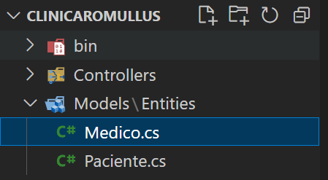
ETAPA 6– Crie a Classe Paciente na Camada Entities.

Slide 22
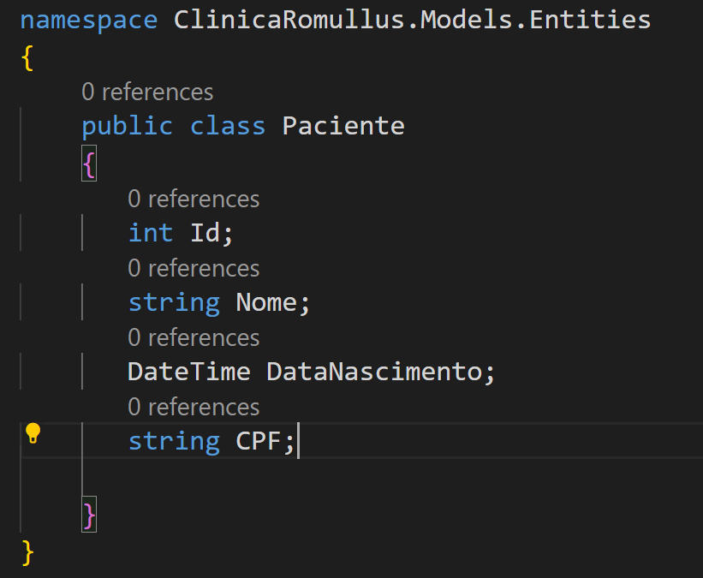
ETAPA 6– Crie a Classe Paciente na Camada Entities.

Slide 23
Parei aqui! Dia 16 a gente volta!

Slide 24
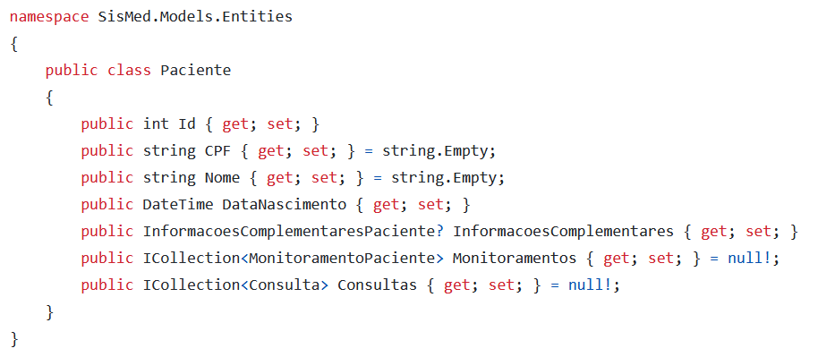

Slide 25
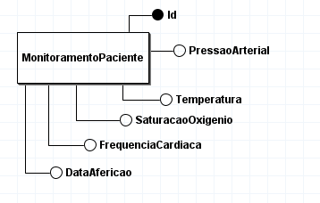

Slide 26
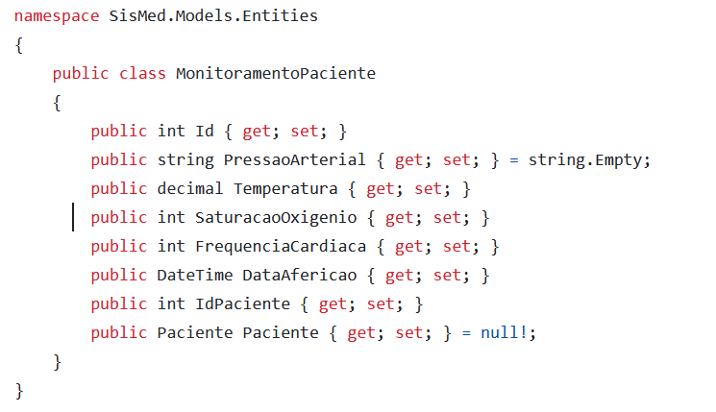

Slide 27
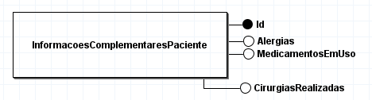

Slide 28
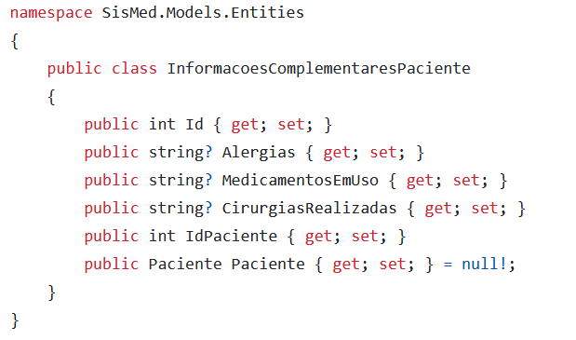

Slide 29
A cereja do bolo

Slide 30
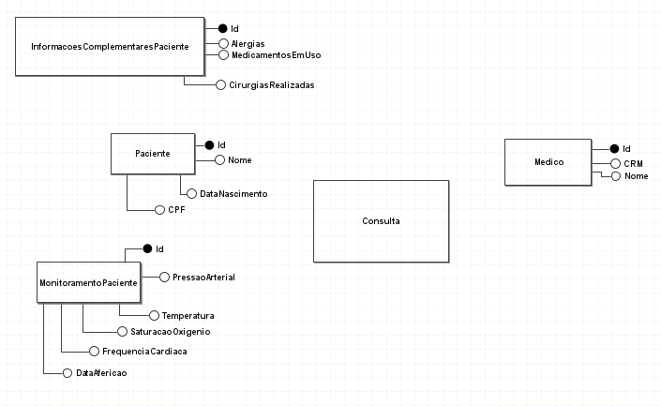

Slide 31
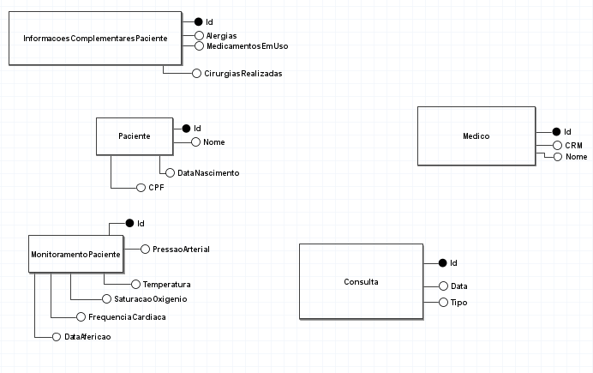

Slide 32
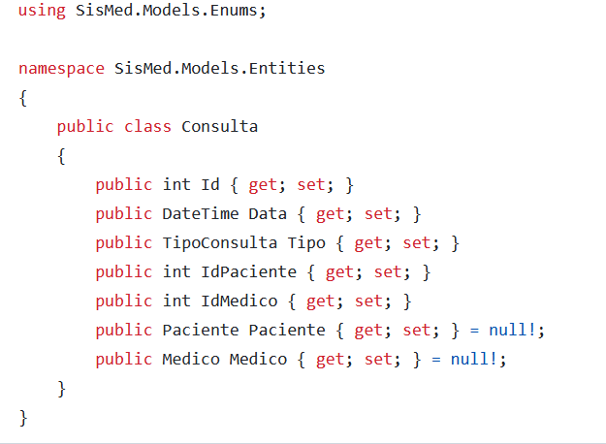

Slide 33
Entidade forte e fraca
A entidade fraca é que precisa de outra entidade.

Slide 34
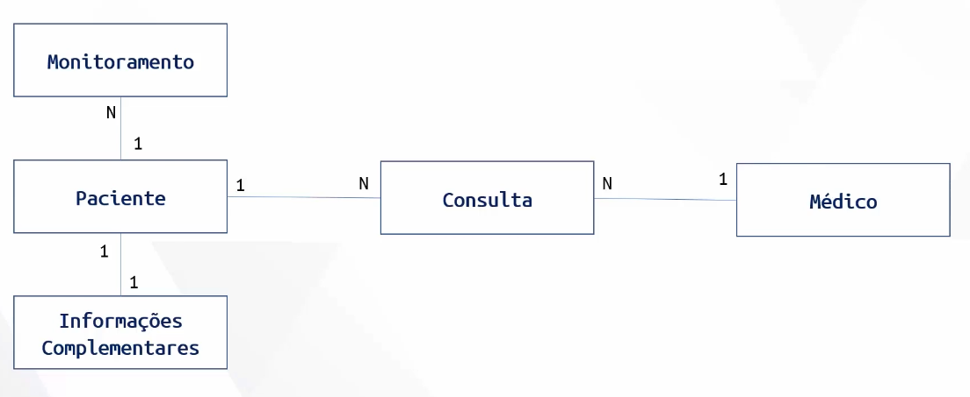

Slide 35
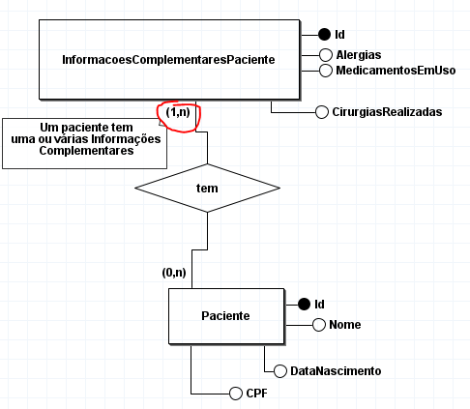

Slide 36
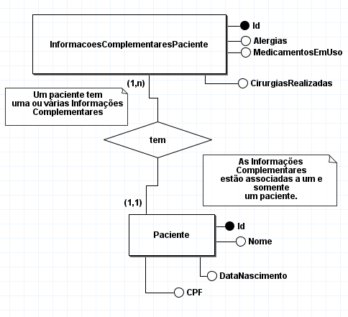

Slide 37
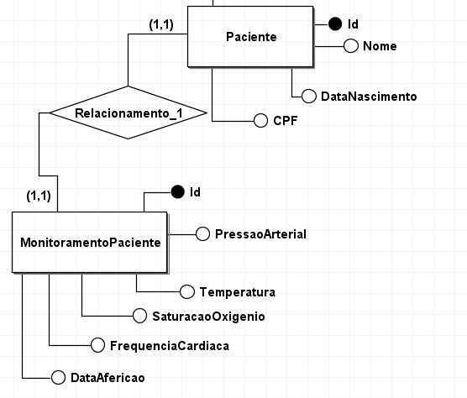

Slide 38
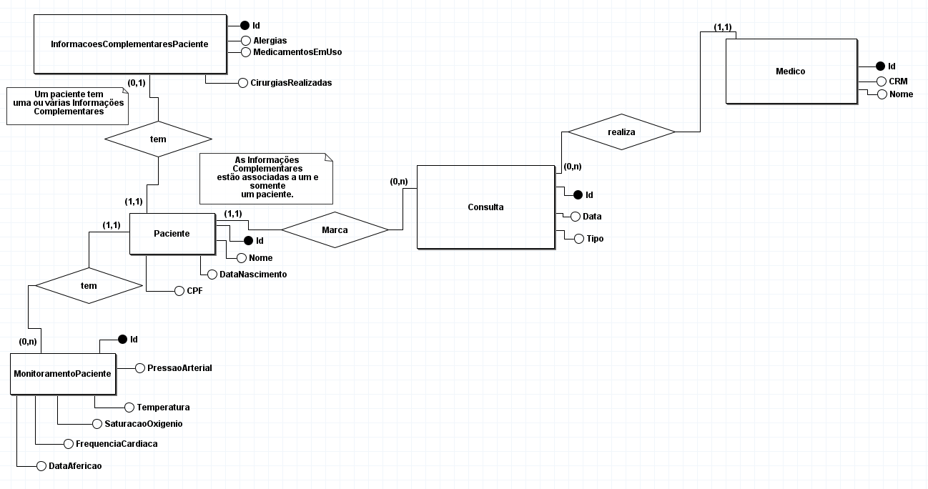

Slide 39
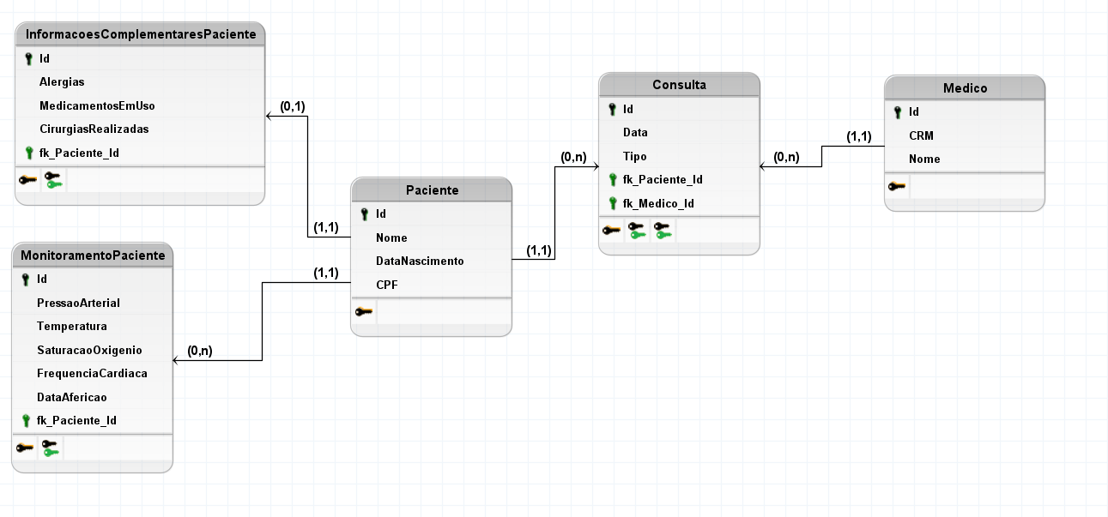

Slide 40
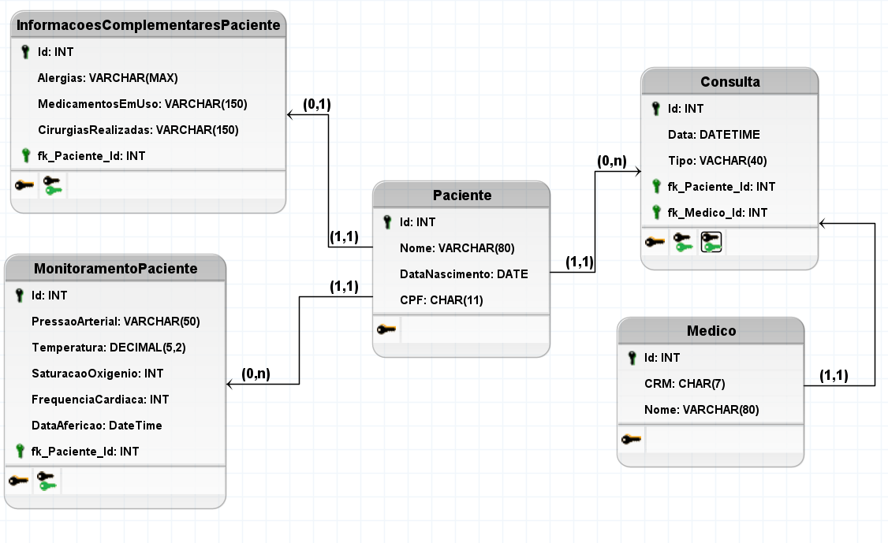

Slide 41
namespace
É um conjunto de classes (organização, porém, lógica)

Slide 42
Namespaces
Agrupar todas as classes de entidade.
SisMed
Models
Entities
Entity

Slide 43
Criar uma pasta de trabalho com o nome projetosismedromulo:
Objetivo da pasta é organizar os seus projetos pessoais da escola.

Slide 44
VSCODE
Microsoft Ignite
VSCODE
GITHUB
CHATGPT
COPILOT X dentro do GITHUB
LOOP
SQL SERVER
WINDOWS 11

Slide 45
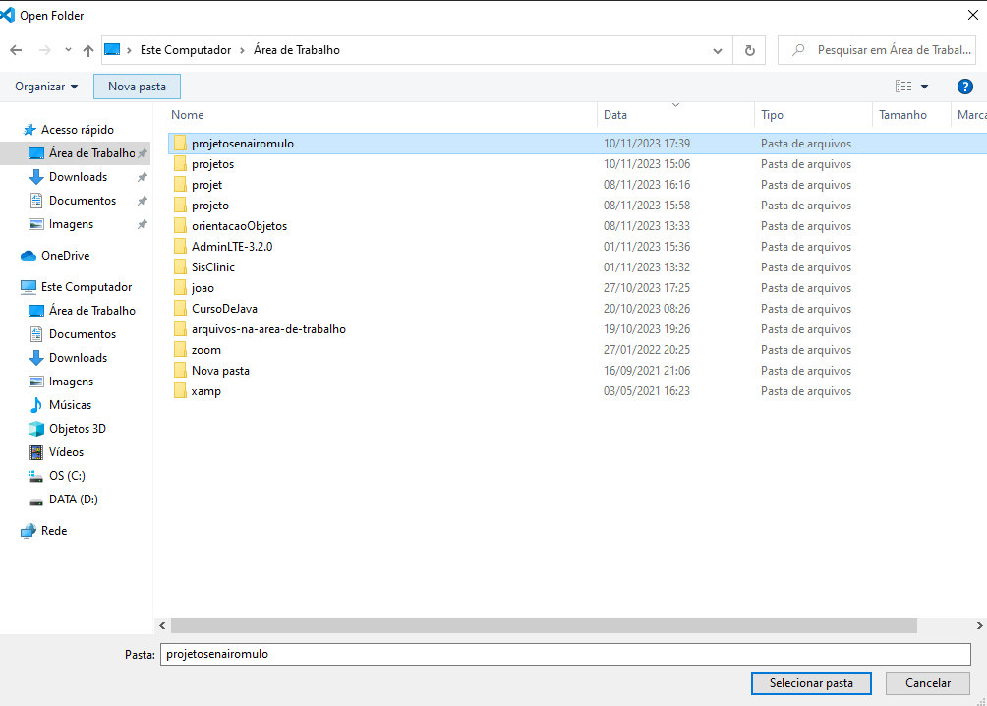

Slide 46
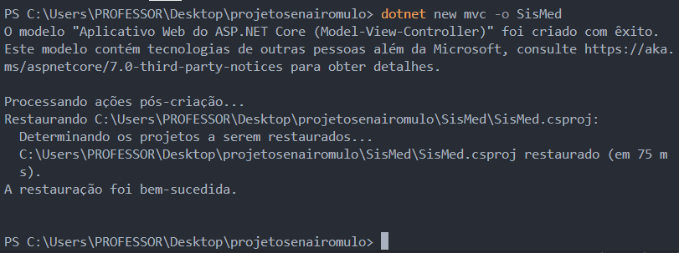

Slide 47
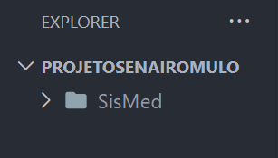

Slide 48
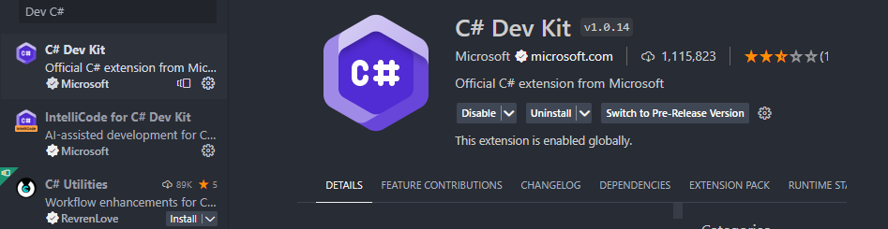

Slide 49
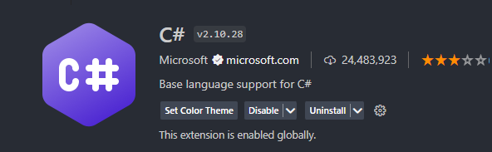

Slide 50
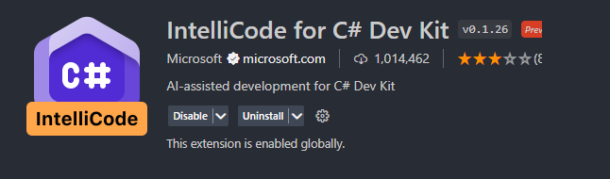

Slide 51
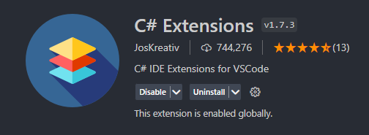

Slide 52
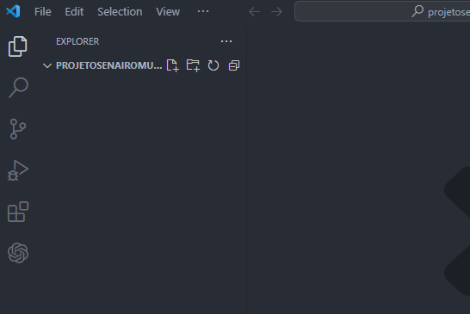

Slide 53
sismedconsole
Vamos criar um sistema de consultas como uma aplicação console (diferenciar console, web, mobile, IoT e Cloud)

Slide 54

Classe é um
Conjunto de
Objetos!
Cada um de nós
é um objeto, ou
seja, instância da
Classe Medico.cs
Então!
Classe: é um conjunto de objetos
Objeto: é uma instância da classe
O que é uma
Classe?
Cada um
De nós é
Uma instância

Slide 55
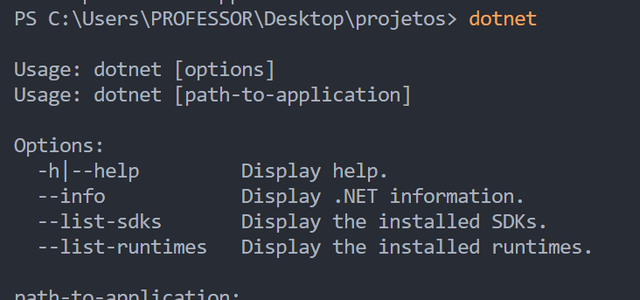

Slide 56


Slide 57
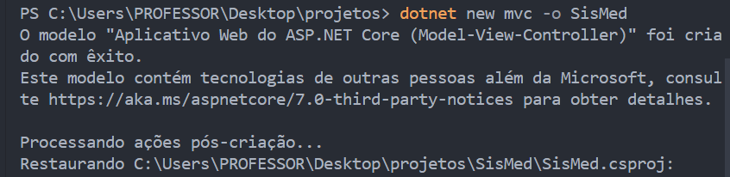

Slide 58
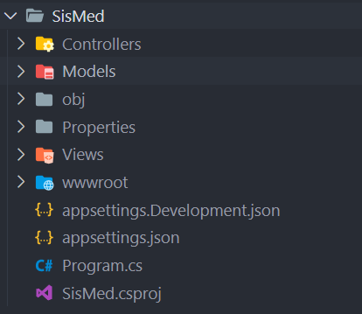

Slide 59
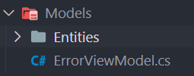
Medico
Paciente
Consulta
InformacoesComplementaresPaciente
MonitoramentoPaciente

Slide 60
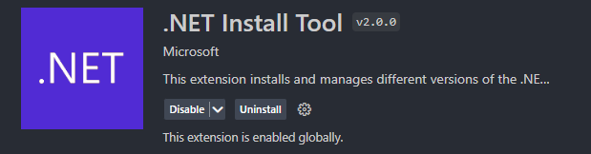

Slide 61
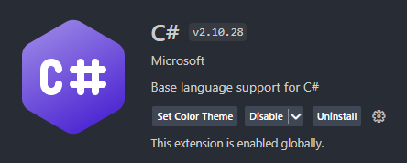

Slide 62

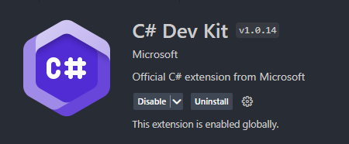

Slide 63
